Slide 1
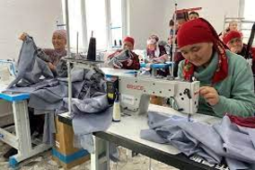

Деятельность субъектов
малого и среднего предпринимательства
в 2025 году
Управление статистики финансов и цен
15 октября 2026г.

Slide 2
Субъекты малого и среднего предпринимательства
Малые предприятия
с численностью до 50 человек в сфере производства,
в сфере услуг - до 15 человек
Средние предприятия
с численностью в сфере производства от 51 до 200 человек, в сфере услуг - от 16 до 50 человек
Крестьянские (фермерские) хозяйства
имеющие статус юридического или физического лица
Индивидуальные предприниматели
Постановление Правительства Кыргызской Республики
от 17 февраля 1998г.
№ 78,
с учетом редакции постановления Правительства Кыргызской Республики
от 29 августа 2002г. №590

Slide 3
Количество субъектов МСП (единиц)
 | 2021 | 2024 | 2025 | Прирост в % к
 |  |  |  | 2021 | 2024
Малые предприятия | 16 252 | 24 614 | 26 031 | 60,2 | 5,8
Средние предприятия | 798 | 905 | 1 227 | 53,8 | 35,6
Индивидуальные предприниматели | 429 985 | 488 365 | 504 943 | 17,4 | 3,4
Крестьянские (фермерские) хозяйства | 467 423 | 474 989 | 478 963 | 2,5 | 0,8

Slide 4
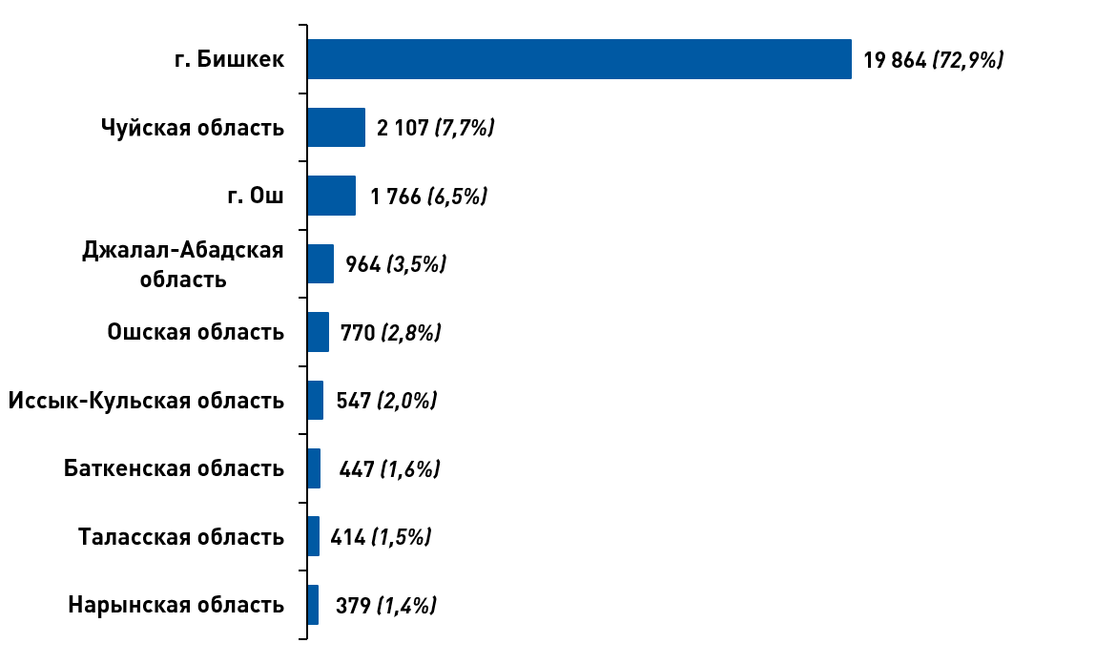
Количество малых и средних предприятий
по территории в 2025 году (единиц и в % к итогу)

Slide 5
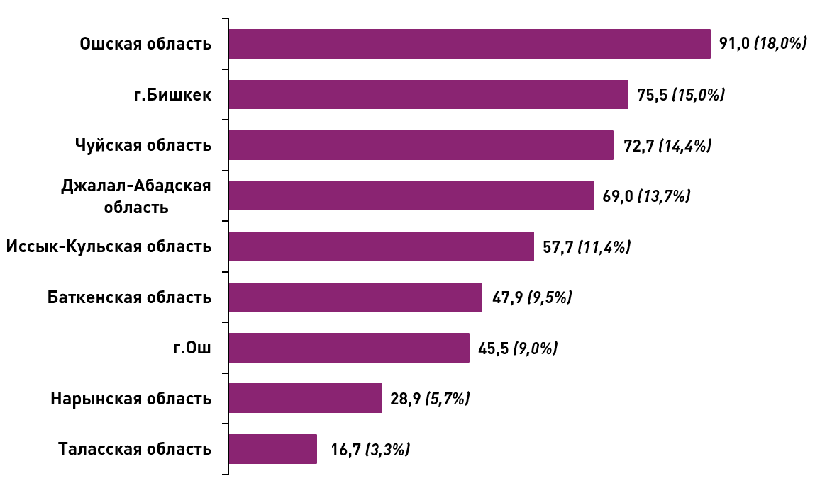
Число зарегистрированных индивидуальных предпринимателей по территории в 2025 году
(тыс. единиц и в % к итогу)

Slide 6
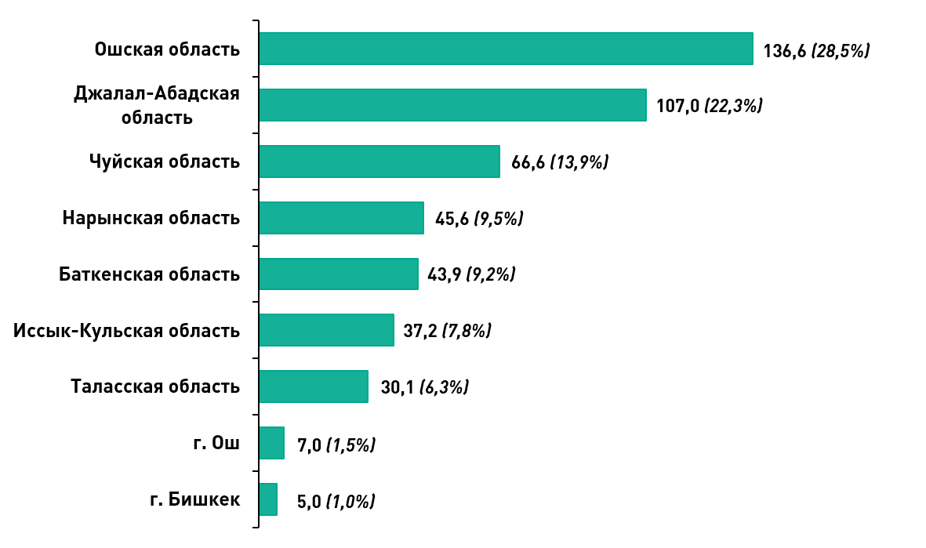
Число крестьянских (фермерских) хозяйств
по территории¹ в 2025 году (тыс. единиц и в % к итогу)
¹ Включая индивидуальных предпринимателей, занимающихся сельскохозяйственной деятельностью.

Slide 7
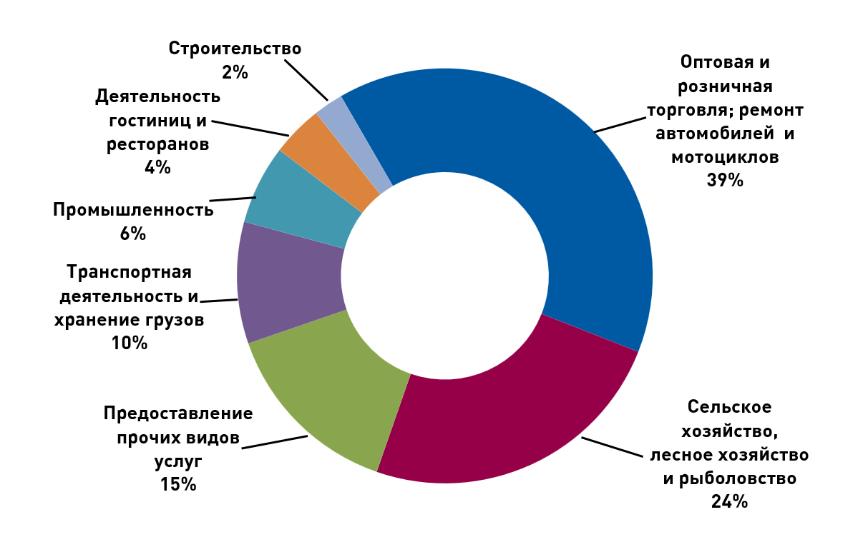
Количество субъектов МСП по видам экономической деятельности в 2025 году¹ (в процентах к итогу)
¹ Без учета крестьянских (фермерских) хозяйств.

Slide 8
Валовая добавленная стоимость субъектов МСП
 | 2024 | 2025
Объем ВДС, млрд. сомов | 657,1 | 1 006,7
малые предприятия | 209,7 | 429,5
средние предприятия | 72,4 | 129,0
индивидуальные предприниматели | 292,1 | 352,5
крестьянские (фермерские) хозяйства | 83,0 | 95,7
Удельный вес объема ВДС МСП в ВВП, в % | 41,5 | 50,9
малые предприятия | 13,2 | 21,7
средние предприятия | 4,6 | 6,5
индивидуальные предприниматели | 18,5 | 17,9
крестьянские (фермерские) хозяйства | 5,2 | 4,8

Slide 9
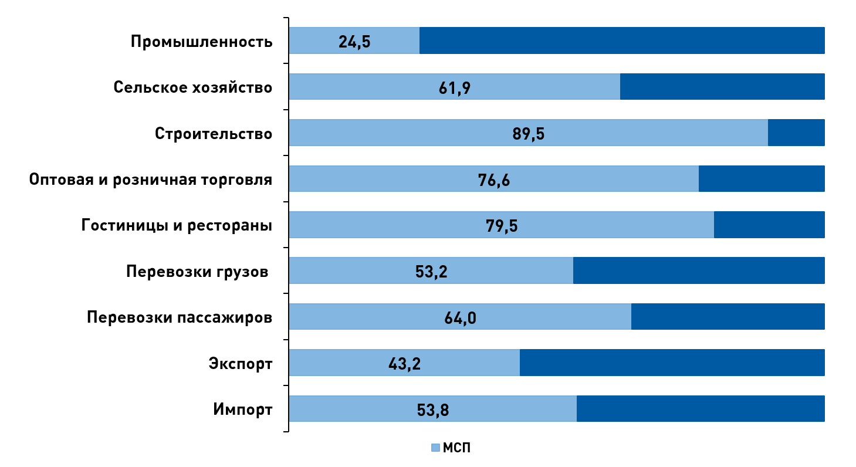
Удельный вес произведенной продукции и оказанных услуг субъектами МСП в 2025 году
(в % к общему объему по республике)

Slide 10
Спасибо за внимание!

